Slide 1



Маркетинговая аналитика на основе больших данных
Лекция 6. Жизненный цикл клиента
Программы лояльности
Управление репутацией бренда
Университет Иннополис, 2025

Slide 2

О чем будет занятие
Course overview
Жизненный цикл клиента (ЖЦК)
Программы лояльности как инструмент работы с ЖЦК
Управление репутацией компании
Анализ обратной связи от клиентов
The course plan and rules
Grading policy
Sources and communication

Slide 3
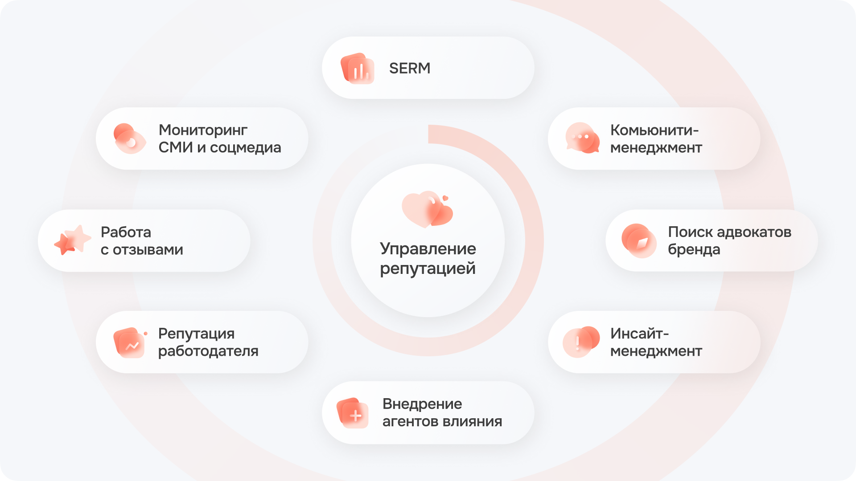
Программы лояльности
Notes:
https://brandanalytics.ru/blog/online-reputation-management

Slide 4
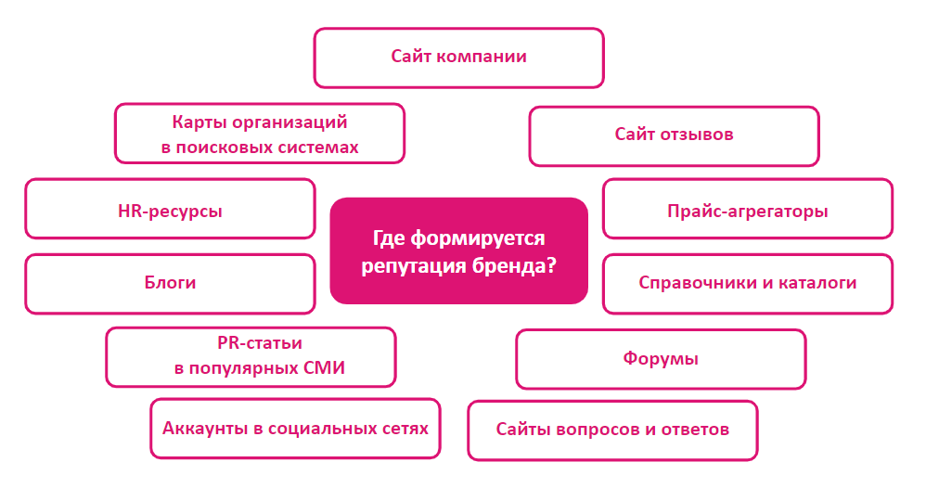
Программы лояльности
Notes:
https://brandanalytics.ru/blog/online-reputation-management

Slide 5
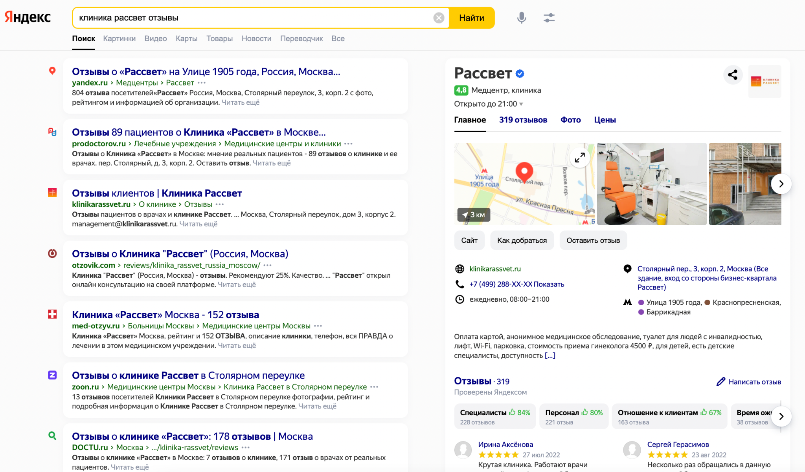
SERM – Search Engine Reputation Management

Slide 6
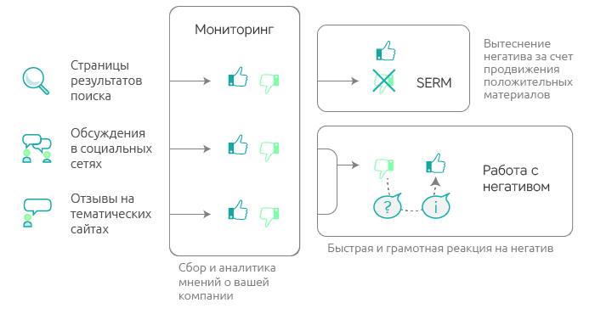
SERM – Search Engine Reputation Management

Slide 7
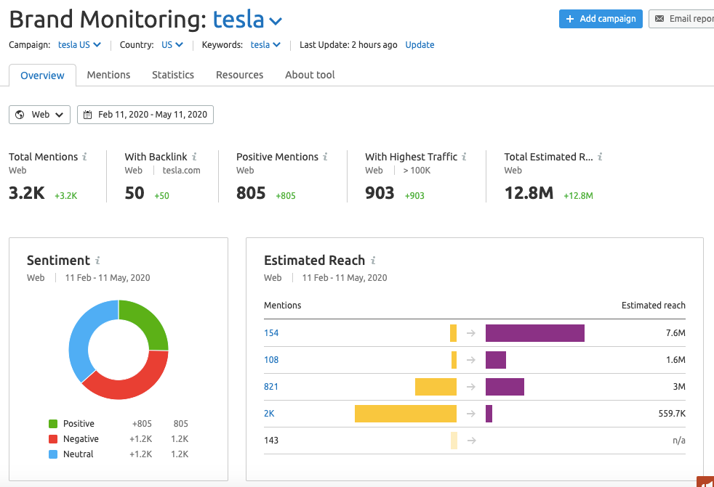
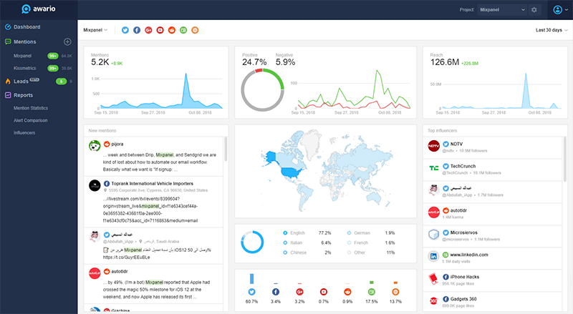
Аналитика репутации бренда в ORM
Инструменты аналитики репутации бренда:
сканируют результаты поиска, социальные сети, страницы отзовиков для поиска упоминаний бренда компании (товара/услуги) и парсят все соответствующие упоминания. Сохраняют в базу данных
Существуют 2 типа онлайн-инструментов управления репутацией (ORM):
Инструменты мониторинга репутации - сообщают вам, когда может возникнуть проблема.
Инструменты управления - помогают решить проблему, когда она возникла.

Slide 8
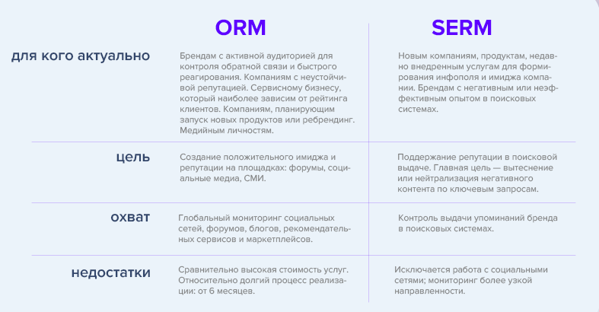
Аналитика репутации бренда в ORM

Slide 9
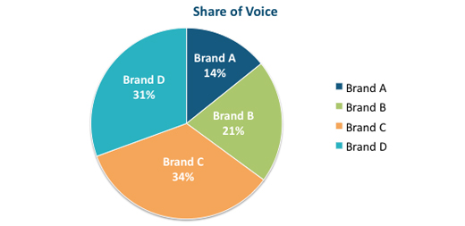
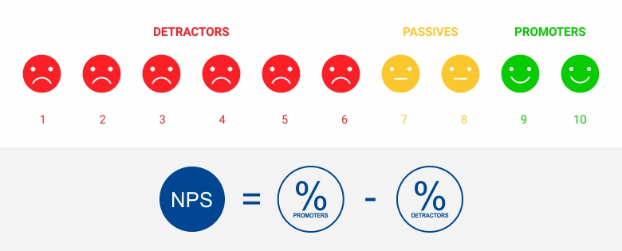
Аналитика репутации бренда
SOV (Share of Voice) =
К-во упоминаний компании/ Общее количество упоминаний всех игроков рынка
NPS – Net Promoter Score =
% рекомендующих бренд - % критиков бренда

Slide 10
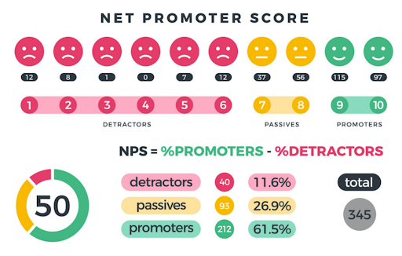
Индекс потребительской лояльности NPS
Net Promoter Score определяется на основании количественного опроса или рейтингов из клиентских отзывов
Как использовать:
провести опрос покупателей или пользователей услуг или собрать данные по рейтингам
рассчитать индекс по формуле
сравнить с прошлым периодом/бенчмарком/данными по конкурентам
Как формулировать вопрос:
«По шкале от 0 до 10 баллов какова вероятность того, что вы посоветуете продукт/компанию другим?»
«Почему вы поставили эту оценку?»

Slide 11

Недостатки NPS
Необъективен по следующим причинам:
Анкетирование усеченного сегмента/выборки – есть риск нерепрезентативности или смещения
Смещение по сегменту - если анкетируют после покупки, то ничего не узнать о тех, кто до этапа покупки не дошел
Может быть завышен или занижен из-за:
смещения по тональности – отзывы оставляют чаще пользователи с негативным опытом, чем с позитивным. А на опросы чаще реагируют лояльные

Slide 12
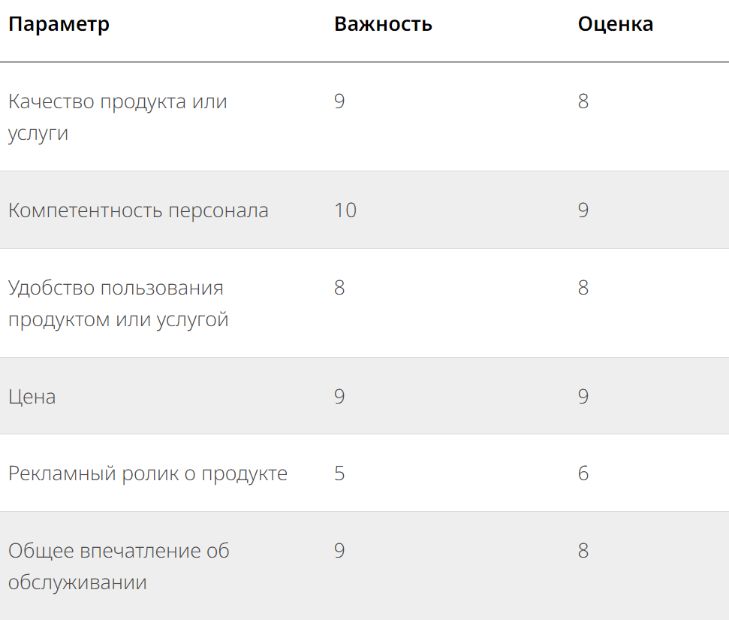
CSI – Customer Satisfaction Index
NPS измеряет уровень лояльности потребителей и определяет вероятность того, что они порекомендуют компанию своим знакомым
CSI измеряет уровень удовлетворенности клиентов относительно качества предоставленных им услуг или проданных им товаров
Индекс удовлетворённости CSI позволяет оценить, насколько:
довольны ли клиенты товарами или услугами
что нравится клиентам у конкурентов
как клиенты оценивают уровень сервиса/поддержки/обслуживания
изменилось ли отношение к компании после того, как добавили что-то в продукт или сделали изменения
CSI = Важность * Оценка * 100%
CSI
72%
90%
64%
81%
30%
72%
Важнее всего для клиентов оказались цена и компетентность персонала.
Чтобы получить итоговый индекс, необходимо усреднить все значения:
CSI = (72 + 90 + 64 + 81 + 30 + 72) / 6 = 68%.

Slide 13
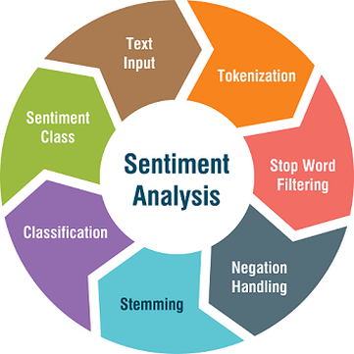
Аналитика качественных данных
Анализ текстовых данных с помощью алгоритмов обработки естественного языка (NLP)
Собираем данные (выгрузка/парсинг)
Предобработка – очищаем от мусора
Формируем смысловые фразы
Анализируем тональность
Считаем показатели

Slide 14
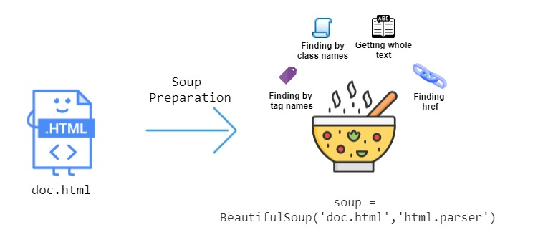
Аналитика репутации бренда
! pip install beautifulsoup4
from bs4 import BeautifulSoup
soup.find_all("a", class_="element")

Slide 15
Этапы очистки данных
Удаление URL-адресов, электронных адресов, номеров телефонов и знаков препинания
Удаление тегов, эмодзи, символов
Удаление стоп-слов (не несут смысловой нагрузки – предлоги, артикли, междоиметия)
NLTK или spaCy библиотека
Преобразование в нижний регистр и лемматизация (приведение к исходной форме слова)
Удаление дубликатов
Проверка орфографии
Перевод отзывов на других языках на англ/рус
Исходный отзыв: {'It has all the boring movies and episodes’}
Итоговый отзыв: {'boring movie episode'}
Notes:
https://colab.research.google.com/drive/1MAkTP2HgqoK7mEA7_NANroMw0QVzfq20#scrollTo=UvrbE9ciGYqo

Slide 16
Лемматизация
# libraries:
from nltk.stem import WordNetLemmatizer
lemmatizer = WordNetLemmatizer()
print("rocks :", lemmatizer.lemmatize("rocks"))
print("corpora :", lemmatizer.lemmatize("corpora"))
# a denotes adjective in "pos"
print("better :", lemmatizer.lemmatize("better", pos ="a"))
rocks : rock
corpora : corpus
better : good
Notes:
https://colab.research.google.com/drive/1MAkTP2HgqoK7mEA7_NANroMw0QVzfq20#scrollTo=UvrbE9ciGYqo

Slide 17

Аналитика отзывов бренда - пример
Анализ текстовых данных с помощью алгоритмов обработки естественного языка (NLP)
Notes:
https://drive.google.com/file/d/1lDQX2vrNFfdKBz2kg_f5hEpccWDkc-PE/view?usp=share_link
https://colab.research.google.com/drive/1MAkTP2HgqoK7mEA7_NANroMw0QVzfq20?usp=sharing

